Slide 1
Milan Kundera 밀란 쿤데라
참을 수 없는 존재의 가벼움
Nesnesitelná lehkost bytí / The Unbearable Lightness of Being
박수미
단국대학교 독일어과 32151766
율곡기념도서관 독서클럽 화요일 모임>_<

Slide 2
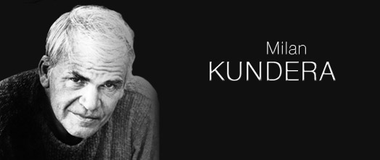
작가 소개
밀란 쿤데라 MILAN KUNDERA (1929. 4. 1 -)
농담(1967), 우스꽝스러운 사랑들 (1974), 생은 다른 곳에 (1969),
참을 수 없는 존재의 가벼움 (1984), 웃음과 망각에 관한 책 (1979),
느림 (1993), 정체성 (1998), 향수 (2000), 무의미의 축제 (2014)
주요 사건
체코슬로바키아, 루드빅 쿤데라의 아들로 출생
문학, 미학, 영화학 전공
‘프라하의 봄’ 참여, ‘인간의 얼굴을 한 사회주의 운동＇ 주도
소비에트 침공으로 프랑스로 망명, 시민권
1929. 4. 1
대학시절
1968
1975

Slide 3
밀란 쿤데라의 소설론
“쿤데라씨, 당신은 공산주의자입니까?” “아니오, 저는 소설가입니다.”
“반체주의자입니까?” “아니오, 저는 소설가입니다.” “우파입니까, 좌파입니까?”
“어느 쪽도 아닙니다. 저는 소설가입니다.”
소설 Roman
실존
“행동과 상황＂을 통해
실존의 본질적 문제를 포착하는 것
: 인간의 가능성의 영역
“소설의 가치는 여러 가지 가능성들, 즉 당시까지 가려져 있던 실존 그 자체를 드러내는 데 있다. 달리 말하면 소설은 우리 각자의 내면에 숨겨져 있는 것을 발견하는 것이다.”
인간이 참을 수 없을 정도로 가벼운 존재로 전락해버린 시대에 실존의 문제를 탐새하여 존재의 망각으로부터 지키는 것

Slide 4
밀란 쿤데라의 참을 수 없는 존재의 가벼움
전제1. 니체의 영원회귀 부정-삶의 비연속성, 일회성
“인생이란 한 번 사라지면 두 번 다시 돌아오지 않기 떄문에 한낱 그림자 같은 것이고,
그래서 산다는 것은 아무런 무게도 없고 처음부터 죽은 것이나 다름없다.
삶이 아무리 끔찍했다거나 아름다웠다거나 혹은 찬란했다고 할지라도 그 끔찍함과 아름다움과 찬란함은 아무 의미가 없다.“
삶의 무의미함
가벼움
니체의
영원회귀
Amor fati
쿤데라
죽음으로 인해 회귀하지 않는 삶
비체험
‘실존의 딜레마’

Slide 5
책임(충실)과 배반
우연과 운명
밀란 쿤데라의 참을 수 없는 존재의 가벼움
전제2. 파르메니데스의 이원론
“파르메니데스는 전 세계를 두 개의 대립되는 것으로 보았다. 즉, 빛과 어둠, 부드러움과 거침, 따스함과 차
가움, 존재와 비 존재. 그에 따르면 이 대립의 한쪽은 긍정적이며 다른 한쪽은 부정적이다. 우리는 이 긍정
과 부정으로 양분하는 것은 유치할 정도로 간단하다고 생각할 수 있다. 그러나 모든 법칙에는 예외가 있듯
이 여기에도 예외가 있다. 무거움과 가벼움 중 어느 것이 긍정적일까? 파르메니데스는 가벼움이 긍적이며
무거움이 부정적이라고 대답했다. 그는 옳았을까 틀렸을까? 그것이 문제로다.
오직 확실한 것은 무거움과 가벼움의 대립은 모든 것 중에서 가장 신비한 것이며 가장 애매모호한 것이다. “
니체의
영원회귀/
비반복성
속물(키치)와 그로부터의 탈출
육체(성)과
영혼(사랑)의
이분법
목가
허무와 권태
가벼움 또는 무거움이 아닌,
가벼움과 무거움의 교차와 반복이 빚어내는 아름다움이 삶.
가벼움과
무거움
개인과
정치·역사

Slide 6
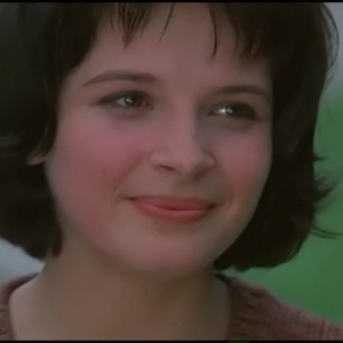
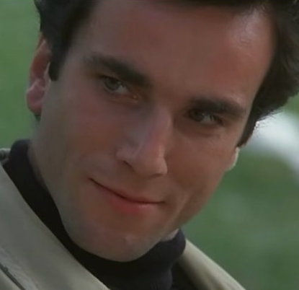
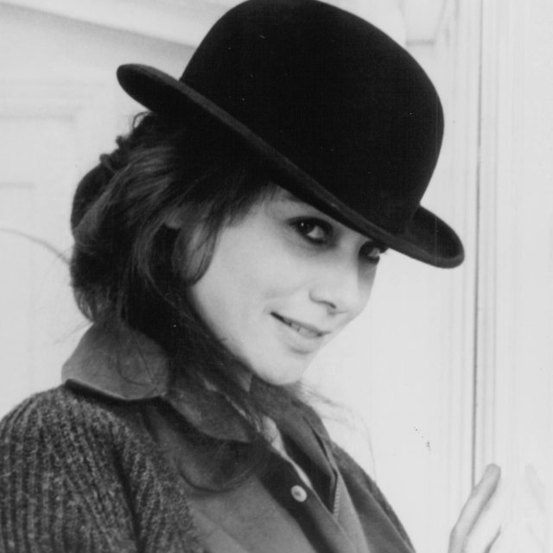
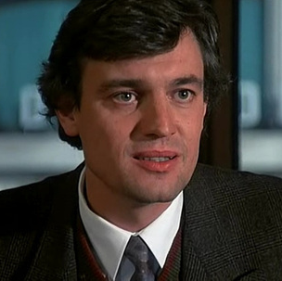
밀란 쿤데라의 참을 수 없는 존재의 가벼움
줄거리, 인물 소개
테레자 Tereza
운명적 사랑
토마시 TomaŠ
가벼운 사랑. 자유
사비나 Sabina
정치적, 사회적 속박으로부터의 자유
프란츠 Franz
무거움
카레닌
목가, 영원회귀

Slide 7
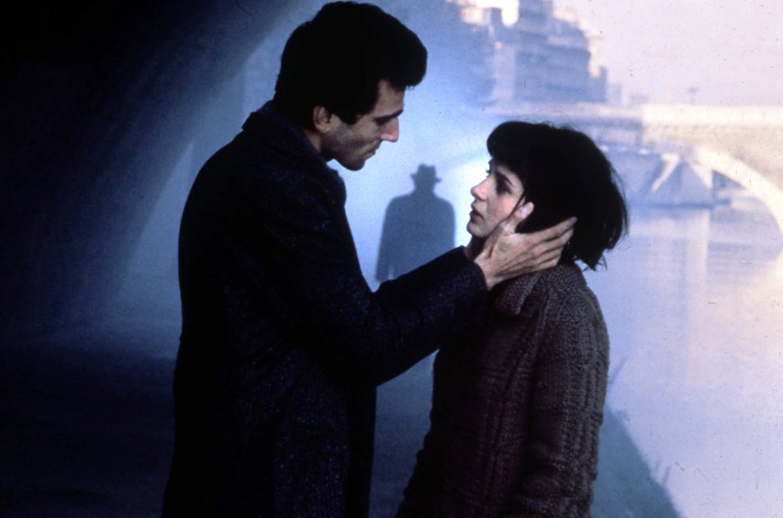
밀란 쿤데라의 참을 수 없는 존재의 가벼움
가벼움과 무거움, 육체와 영혼
토마스는 ‘Einmal ist keinmal (한번은 없는 것과 같다)’ 라는 문장으로부터 태어났다.
테레자는 뱃속의 꾸르륵 소리로부터 태어났다.
테레자
‘Es muss sein. (그래야만 한다.)’
필연으로 변한 우연의 세례
토마시
‘Einmal ist keinmal. (한번은 없는 것과 같다.)’
인생의 비반복성과 일회성
육체(성)과 영혼(사랑)을 분리, 에로틱한 우정
가벼운 사랑
육체(성)과 영혼(사랑)은 동일
운명적, 당위적 사랑

Slide 8
밀란 쿤데라의 참을 수 없는 존재의 가벼움
사비나와 프란츠, 그리고 키치(속물)와 배반
“ 나의 적은 공산주의가 아니라 속물이에요!“라고 사비나가 외친 것은
서방 사람들이 그녀의 인생으로부터 만들고자 했던 속물로부터 탈출하고자 하는 외침이다.
Kitsch (키치); 문화의 저속한 현상, 싸구려, 저속한 예술품
⇒ 실제로는 존재하지도 않으면서 혹은 본질이 아닌 본질을 가장한 모조의 세계와 같은 위선적 모습.
천박한 것에 대한 절대적 부정
(가톨릭 키치, 프로테스탄트 키치, 유태인 키치, 공산주의 키치, 파시스트 키치, 민주주의 키치, 페미니스트 키치, 유럽 키치, 미국 키치,
민족주의 키치, 국제주의 키치 etc)
공산주의 키치
공산주의가 뒤집어 쓰고 있던 아름다움의 가면.
Ex) 5월 1일 노동절 행진
: 정치적 동의를 넘어
공산주의를 사는 사람들의 존재 자체에 대한 확고부동한 동의
배반
: 대열에서 이탈하여
미지의 곳으로 나아가는 것,
키치로부터의 탈출
전체 인류의 형제애는 모두 키치의 기반 위에서 가능
모든 정치인들, 정당들, 정치운동들의 미학적 이상

Slide 9
밀란 쿤데라의 참을 수 없는 존재의 가벼움
사비나와 프란츠, 그리고 키치(속물)와 배반
배반의 연속
공허
: 키치는 누구도 피해갈 수 없는, 존재의 조건
토마시와 프란츠의 자신들의 입장과는 전혀 상관이 없는 비문들
‘오랜 방황 끝에 귀환하다.’
‘그는 지상에서 하느님의 왕국을 소망하였다.’
“사비나의 배반은 계속될 것이고, 그녀의 가슴 속 깊이에서는 두 개의 열려진 창문과 그 너머로 보이는 행복한 가족들의 모습에 관한 유치하고도 감상적인 노래가 때로는 존재의 참을 수 없는 가벼움 속으로 울려퍼지게 될 것이다.”
“사비나는 자신을 둘러싼 공허를 느낀다.
그런데 바로 이 공허가 그녀가 벌인 모든 배반들의 목표였다면 어떻게 할 것인가?”
키치의 상징인 대장정 중
밤거리에서 강도의 습격을 받고 허무하게 사망힌 프란츠

Slide 10
밀란 쿤데라의 참을 수 없는 존재의 가벼움
참을 수 없는 존재의 가벼움
가벼움과 무거움 중에서 내가 추구하는 것은?
가장 많이 감정이입 되는 인물과 그 이유는?
한 번뿐인 삶에 대한 나의 생각
우연과 필연에 대한 나의 생각
우리 사회에서 찾아볼 수 있는 키치와 그를 배반했던 경험은?

